Slide 1
ЧОУ СОШ «Ломоносовская»
«Формирование лексико-грамматического строя речи у старших дошкольников с ОНР в условиях инклюзивного образования»
Московская область, пос. им Тельмана – 2023 год

Slide 2
Условия формирования
Научно-исследовательские:
изучение психолого-педагогической литературы по формированию лексико-грамматического строя речи у старших дошкольников с ОНР (Т.Б.Филичева, Т.В.Туманова)
изучение возможностей использования инновационных технологий в работе с дошкольниками с ОНР
проведение мониторинга речевого развития у старших дошкольников с ОНР
Методические:
разработка системы работы по формированию лексико-грамматических категорий у старших дошкольников с ОНР посредством мультимедийных презентаций;
освоение и применение современных педагогических технологий;
Организационно-педагогичекие:
Активное участие в РМО учителей-логопедов Володарского района;
Проведение открытых занятий, семинаров-практикумов

Slide 3
Актуальность
В современной российской системе дошкольного образования всё активнее проявляется тенденция к инклюзивности и интегративности, когда дети, требующие специального внимания в связи с проблемами здоровья и иными факторами, обучаются в массовых дошкольных образовательных учреждениях, что обусловливает необходимость изменения подходов к традиционному обучению и воспитанию, учета значительных различий между конкретными воспитанниками(С. О. Брызгалова, Г. Г. Зак, С. Кирк, Дж. Лернер, В. В. Коркунов, Н. Н. Малофеев, Н. М. Назарова, Л. М. Шипицына, Ю. Ю. Антропова, М. В. Брызгалов, Л. В. Савинова, И. В. Тимофеева, И. А. Юдина, Е. А. Шкатова, Н. Д. Шматко).

Slide 4
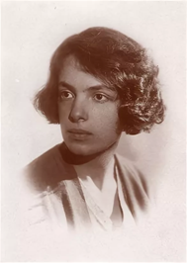
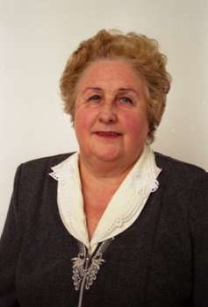
Теоретическое обоснование
Р.И. Лалаева, Н.В. Серебрякова утверждают, что при ОНР формирование грамматического строя речи происходит с большими трудностями, чем овладение активным и пассивным словарем. Это обусловлено тем, что грамматические значения всегда более абстрактны, чем лексические, что грамматическая система языка организована на основе большого числа языковых правил.
В работах Р.Е. Левиной, Н.С. Жуковой, О.С. Грибовой, Л.Ф. Спировой, Т.П. Бессоновой, Т.Б. Филичевой описываются нарушения лексики у детей с ОНР: ограниченность словарного запаса, неточное употребление слов, вербальные парафазии, несформированность семантических полей, трудности актуализации словаря.
В работах Н.С. Жуковой, Л.Ф. Спировой, Т.Б. Филичевой, С.Н. Шаховской выделены следующие нарушения морфологической системы языка у детей с ОНР. Это неправильное употребление: - окончаний имен существительных, местоимений, прилагательных; - падежных и родовых окончаний количественных числительных; - личных окончаний глаголов; - окончаний глаголов в прошедшем времени; - предложно-падежных конструкций.
С.Новоселова, Г. Петку, И. Пашелите, С. Пейперт, Б. Хантер и др. доказывают целесообразность использования ИКТ в коррекционно-развивающем процессе.

Slide 5
Цель и задачи педагогической технологии
Цель: формирование лексико-грамматических категорий у детей старшего дошкольного возраста с ОНР в условиях иинклюзивного образования.
Задачи
Сформировать представление о слове, как об основной языковой единице;
- обогащать и развивать словарный запас детей с ОНР, как путем накопления новых словоформ, так и благодаря развитию у них умения пользоваться различными способами словоизменения и словообразования;
- осуществлять актуализацию словаря;
- обучать детей точному употреблению слов;
- формирование лексической системности с учетом имеющегося словарного запаса (осуществлять группировку слов по тематическому единству) в системе интерактивных игр и упражнений

Slide 6
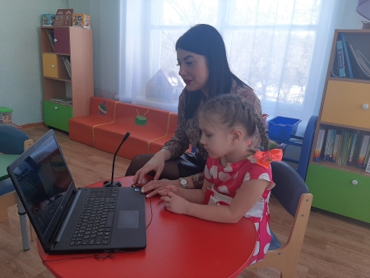
Ведущая педагогическая идея
Формирование грамматического строя речи у старших дошкольников с ОНР будет результативным, если:
внедрена методика формирования грамматического строя речи у детей старшего дошкольного возраста, основывающаяся на средовом, дифференцированном, системно-деятельностном подходах с опорой на формирование словаря детей, включает такие блоки, как формирование навыков словоупотребления, словообразования, формообразования, построения предложений.
Разработана система работы с использованием мультимедийных презентаций

Slide 7
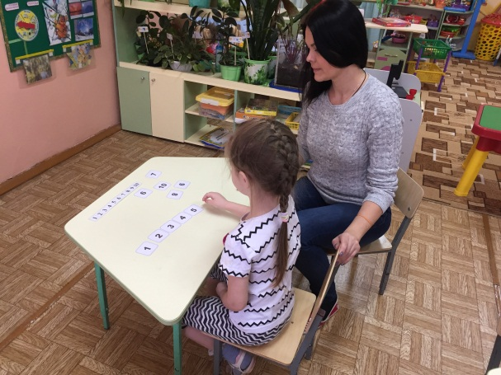
Организационный этап:
Цель: выявление уровня развития лексико - грамматического строя речи у старших дошкольников с ОНР
Методика обследования речи О.Е. Грибовой
Обследование активного словаря
Обследование пассивного словаря
Обследование грамматического строя языка

Slide 8
Диагностика уровня развития лексико-грамматических категорий Сентябрь 2019 год (О.Е.Грибова)

Slide 9
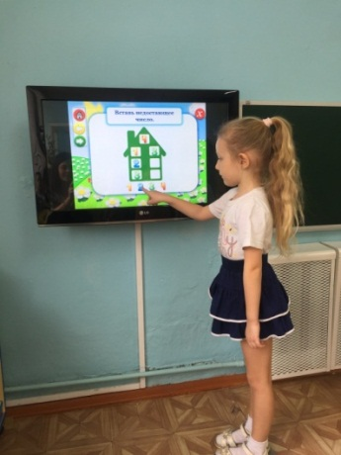
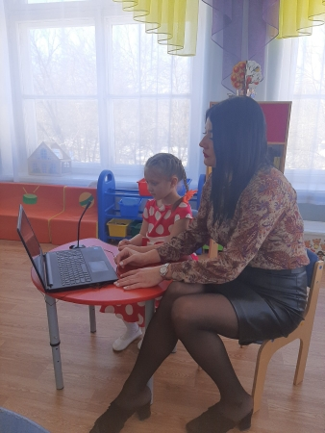
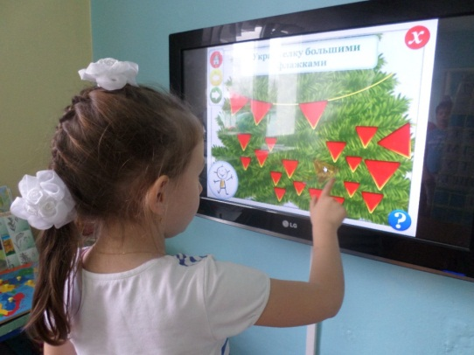
Цель: Формирование лексико-грамматических категорий у детей старшего дошкольного возраста с ОНР в условиях инклюзивного образования

Slide 10
Работа над структурированием грамматических конструкций
вычленение грамматической формы из речи взрослого с опорой на наглядность и задание взрослого
демонстрация «правила» образования грамматической формы
включение данной грамматической формы в речь ребенка по заданию взрослого
включение данной грамматической формы в подготовленную самостоятельную речевую деятельность ребенка
включение данной грамматической формы в неподготовленную самостоятельную речевую деятельность ребенка.

Slide 12
https://disk.yandex.ru/i/OppfGWKegv6_BQ
https://disk.yandex.ru/i/BOZvmiJqczfE3A
https://disk.yandex.ru/i/42NTAUvPpcYQzQ
https://disk.yandex.ru/i/yWRIqmviqAOeQw

Slide 14
Игра «Кто чем питается?»

Slide 15
« У меня -у гнома -у великана» Цель: образование слов с уменьшительными и увеличительными суффиксами.

Slide 16
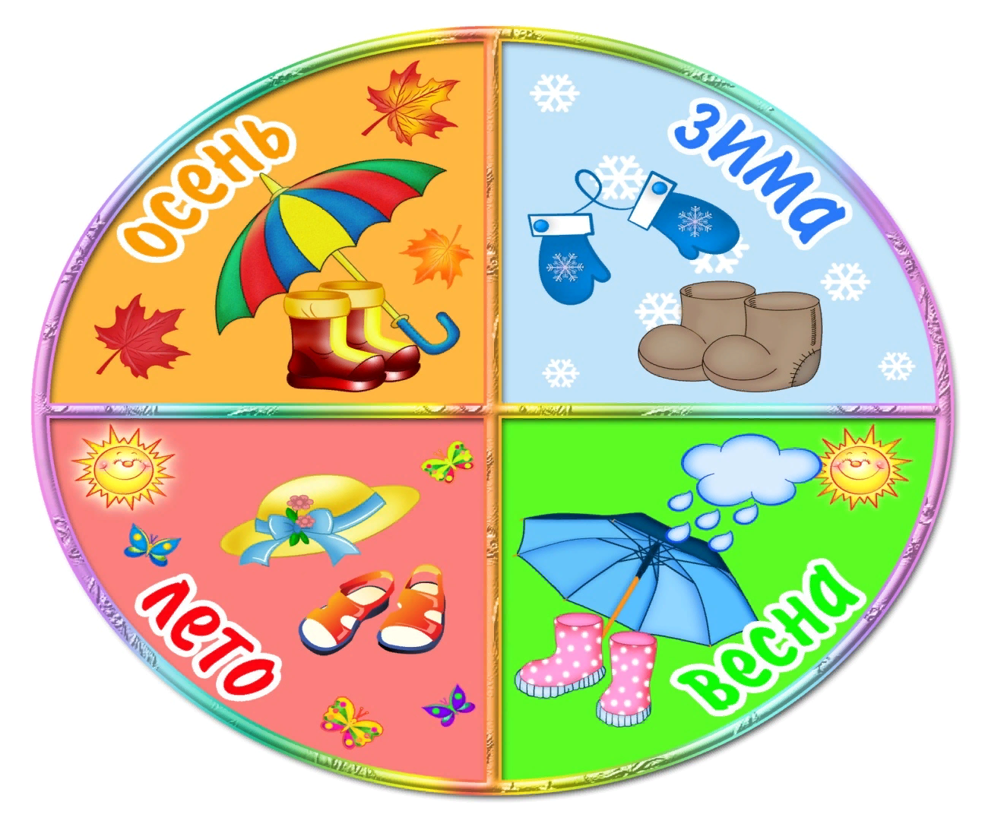
Игра «Когда это бывает? Цель: формирование знаний о сезонных изменениях в природе, практическое употребление предлогов, развитие способности соотносить предметы и явления с временем года

Slide 17
Игра «Жадина» Цель: умение согласовывать местоимения «мой», «моя», «моё», «мои» с существительными и прилагательными

Slide 18
Игра «Расскажи о животном»
Цель: обучение детей составлению описательного рассказа о животном по схеме.

Slide 19
Результативность профессиональной педагогической технологии и достигнутые эффекты
Заключительный этап
Цель: оценка эффективности проделанной работы
Сравнительная диагностика уровня развития лексико-грамматических категорий (О.Е.Грибова)
Сентябрь 2019 год Май 2021 год

Slide 20
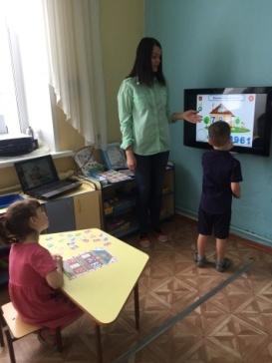
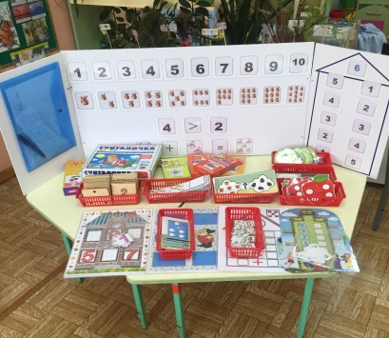
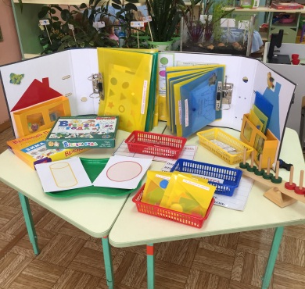
Диапазон личного вклада педагога в развитие образования и степень его новизны
Разработаны мультимедийные презентации по каждой теме по формированию лексико-грамматических категорий.
Пополнена предметно-развивающая и информационная среда логопедического кабинета картотекой игр на развитие лексико-грамматических категорий
Отобран и систематизирован наглядный и дидактический материал.
Подобраны компьютерные игры на развитие всех компонентов речи. Составлены памятки для родителей.

Slide 21
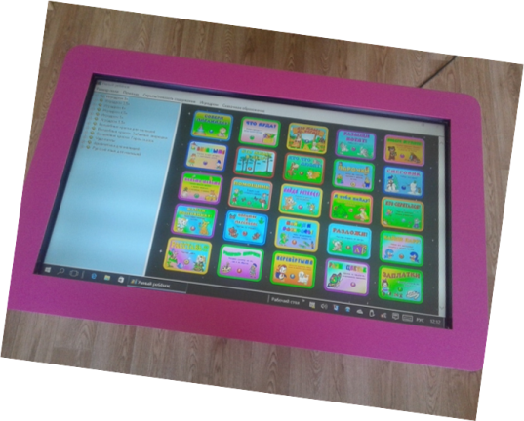
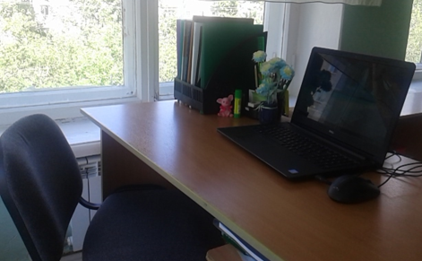
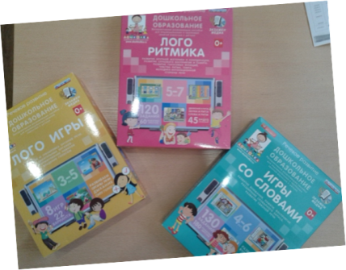
Пополнение информационно-образовательной среды логопедического кабинета:
С введением Федерального образовательного стандарта дошкольного образования, появились требования к предметно-пространственной развивающей среде, а именно, использование информационно - компьютерных технологий. Это происходит, потому что современные дети проявляют большой интерес к новому. Компьютерные технологии, а именно мультимедийные пособия значительно расширяют образовательное пространство, раскрывают способности детей, активизируют умственную деятельность, повышают мотивацию.

